Slide 1

LITERATURA e ÉTICA
José Carlos de Freitas

Slide 2
LITERATURA e ÉTICA
DELIMITAÇÕES
O que é ÉTICA ?
O que é LITERATURA ?
O que UMA oferece a OUTRA, reciprocamente?

Slide 3
LITERATURA e ÉTICA
ÉTICA
é a reflexão filosófica acerca do COMPORTAMENTO HUMANO, nas dimensões em que os homens vivem.
Ela se debruça sobre a MORAL, de onde partem os VALORES
que orientam os fazeres humanos.

Slide 4
LITERATURA e ÉTICA
LITERATURA
É a escrita com pretensão de ARTE.
É a escrita acerca das grandes questões humanas em todas as dimensões da vida.
É a conjugação da vivência humana de forma ficcional, por imitação.

Slide 5
LITERATURA e ÉTICA
LITERATURA
4) Grandes livros refletem sobre grandes dramas humanos.
5) Amplia a visão do particular dentro do universal, de modo a fazer com que o universal se espelhe no particular.
6) Ela se monumentaliza, realizada em obras.
7) Ela abarca muitos gêneros, sendo a prosa, a poesia, o drama os três principais.

Slide 6
LITERATURA e ÉTICA
DA POESIA: A LITERATURA DE CORDEL
Gênero popular, de fácil fruição, calcada na oralidade e também na escrita.
Popular, veicula os VALORES MORAIS presentes na sociedade do seu contexto histórico.
Progride por dualidades tradicionais: BEM e MAL, RECOMPENSA e CASTIGO, POBREZA e RIQUEZA, HUMILDADE e SOBERBA, INGENUIDADE e ESPERTEZA, TRABALHO e PREGUIÇA, HEROÍSMO e COVARDIA, DEUS e DIABO, CÉU e INFERNO, FARTURA e FOME, FÉ e DESCRENÇA, AMOR e TRAIÇÃO, GUERRA e PAZ, VIDA e MORTE.

Slide 7
LITERATURA e ÉTICA
A GRANDE REFERÊNCIA BRASILEIRA
NORDESTE
PATATIVA DO ASSARÉ (1909 – 2002)
(Antônio Gonçalves da Silva)

Slide 8
LITERATURA e ÉTICA
A GRANDE REFERÊNCIA DE GURUPI
SEU RIBA ( † 2021 )
(José Ribamar dos Santos)

Slide 9
LITERATURA e ÉTICA
OBRAS
A rosa de ouro & outros poemas
Alma de penas
O valente mercador
Serjão Cachoeira, o herói dos Santos Reis
O empregado e o salário
Salvo pelo destino ou Zé Trindade e Dinalva

Slide 10
LITERATURA e ÉTICA
Documentário:
Nos laços do cordel: Seu Riba e a balha do céu.
Direção de Fernando França (Gurupi-TO, 2024).
https://www.youtube.com/watch?v=wDxe_W1R1C8

Slide 11
LITERATURA e ÉTICA
LIÇÃO:
Por que escrever?
A solidão do artista.
O reconhecimento.

Slide 12
Seu Riba

Slide 13
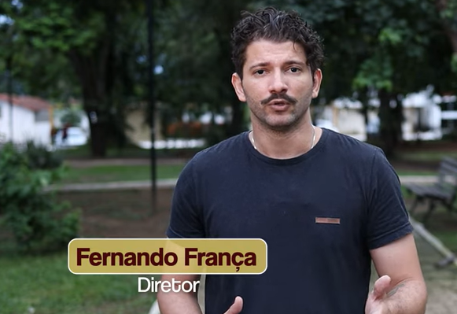
Fernando França

Slide 14
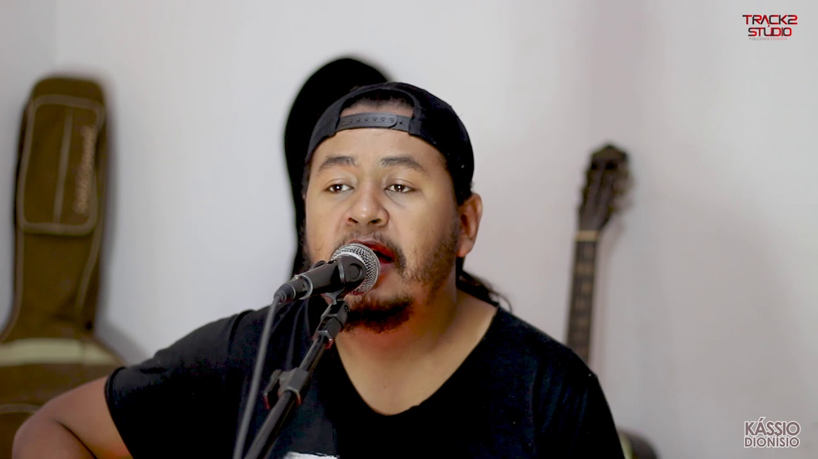
Kassio Dionísio

Slide 15
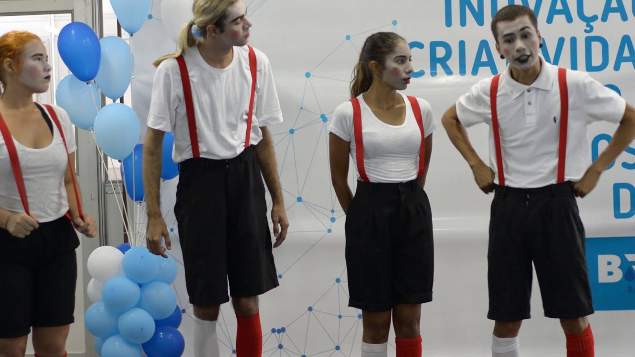
Grupo Motirõ de Teatro

Slide 16
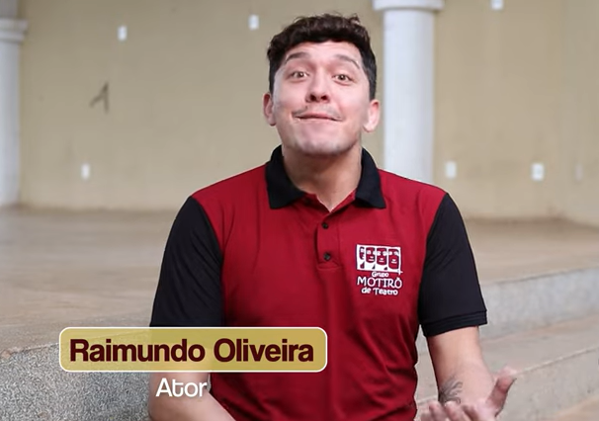
Raimundo Oliveira

Slide 17
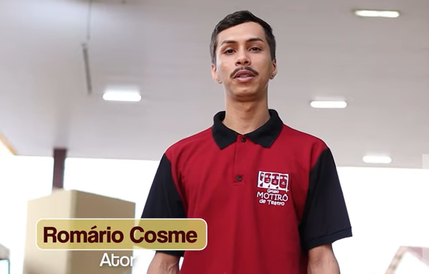
Romário Cosme, ator e professor

Slide 18
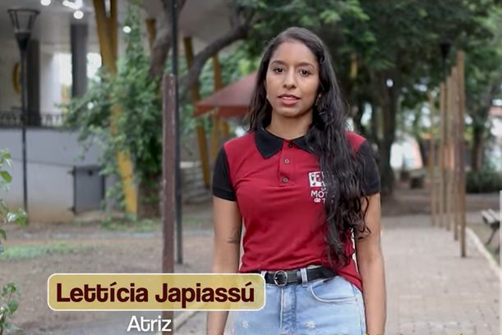
Lettícia Japiassú, atriz

Slide 19
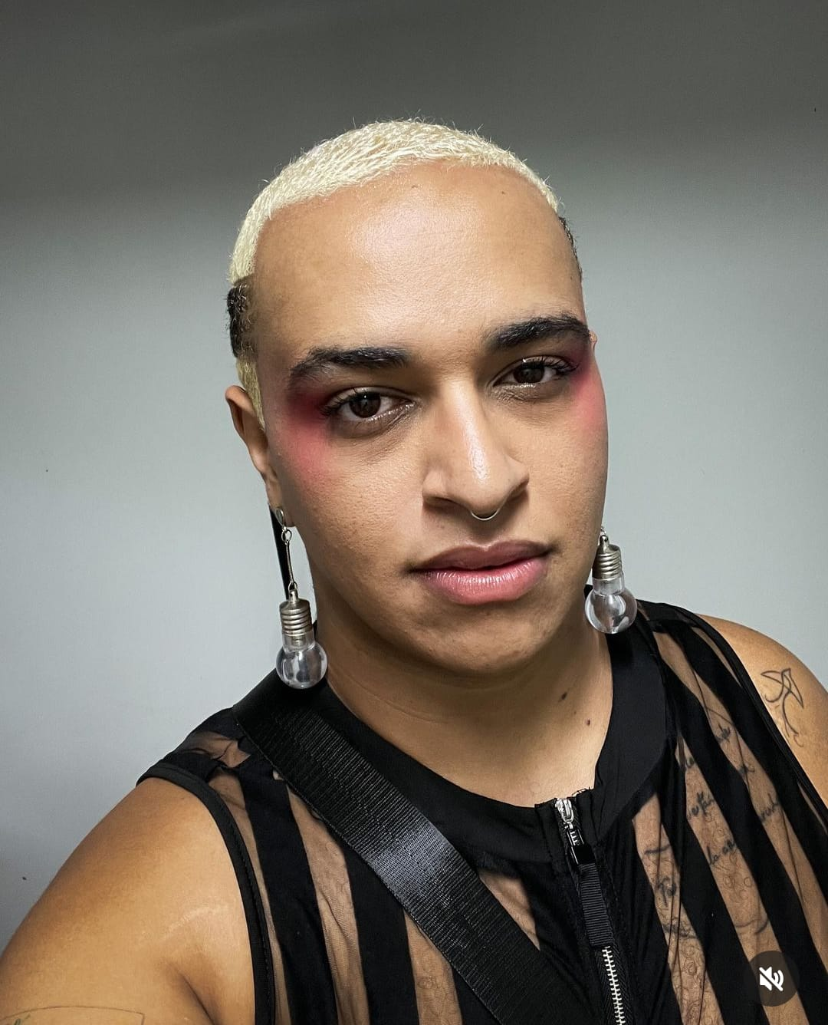
Locutor: Adaílson Costa, ator, professor.

Slide 20
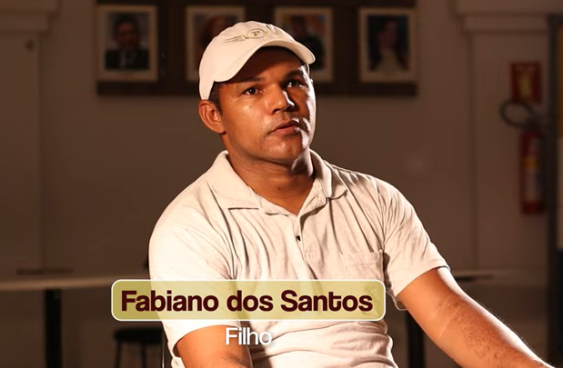
LITERATURA e ÉTICA

Slide 21
LITERATURA e ÉTICA
Professores e artistas:
Audimar Dionísio
Lucirez Amaral
José Maciel de Brito
Outros escritores:
Zacarias Martins
Eliosmar Velloso
Palmares

